Slide 1


Den digitala vägen till morgondagens vård och omsorg
Anna-Greta Brodin, eHälsa strateg
Center för eSamhället, Avdelningen för digitalisering

Slide 2
Agenda
SKL:s arbete och organisation för digitaliseringsfrågor
eHälsa som ett verktyg för bättre vård och omsorg – Helhet och KASAM
Ledningssystem –systematiskt förbättringsarbete - EBP
Verksamhetssystem - intraoperabilitet

Slide 3
Utgångspunkter för SKL:s arbete med digitalisering
Digitalisering är en viktig nyckel för att möta utmaningar kring bl.a. välfärdens finansiering, kommande rekryteringsbehov, människors förväntningar på service.
Handlar om verksamhetsutveckling och är strategiska ledningsfrågor.
Medlemmarna har ställt tydliga krav på SKL att ta en ledande och samordnande roll i utvecklingen av e-samhället.
Behövs kraftsamling på alla nivåer och inom alla verksamheter samt koordinering, återanvändning och viss harmonisering.

Slide 4


Strategi och handlingsplan för eSamhället
Strategins övergipande mål*:
Enklare vardag för privatpersoner och företag.
Smartare och öppnare förvaltning stödjer innovation och delaktighet.
Högre kvalitet och effektivitet i verksamheten.
Handlingsplan:
32 initiativ med förväntade lägen 2015 inom programområden
* Även regeringen och E-delegationen har dessa mål

Slide 5
SKL inrättade 2011 Beredningen för eSamhället
Revisorer
Kongress
Valnämnd
Styrelse
Arbetsutskott
Delegationer
Förhandlingsdelegation
Revisionsdelegation
Sjukvårdsdelegation
Beredningar
Demokratifrågor
eSamhället
Internationella frågor
Kultur och fritid
Primärvård och äldreomsorg
Samhällsbyggnad
Socialpolitik och individomsorg
Tillväxt och regional utveckling
Utbildningsfrågor
Programberedningar
Hur olika får det bli
Ökat bostadsbyggande

Slide 6
SKL inrättade 2013
Ny avdelning för digitalisering
VD
Håkan Sörman
VD-staben
Avd för digitalisering
Per Mosseby
Avd för administration
Lena Dahl
Avd för vård och omsorg
Hans Karlsson
Avd för lärande och arbetsmarknad
Per-Arne Andersson
Avd för tillväxt och samhällsbyggnad
Gunilla Glasare
Avd för ekonomi och styrning
Mats Kinnwall
Avd för arbetsgivarpolitik
Agneta Jöhnk
Avd för juridik
Germund Persson
Avd för kommunikation
Monica Björklund Aksnes

Slide 7
Sektionen och programkontoret Center för eSamhället, CeSam
Sektionschef Åsa Zetterberg
Vård och omsorg
Patrik Sundström
Skola och lärande
Malin Annergård
Näringsliv och arbete
Bengt Svenson
Samhälls-byggnad, transporter och miljö
Daniel Antonsson
Kultur, fritid och besöks-näring
Bengt Svenson
Demokrati och delaktighet
Anders Nordh
Gemensamma funktioner och tjänster, Anna Gillquist
Grundläggande strukturella förutsättningar (arkitektur, säkerhet, lagar), Ulf Palmgren, Jeanna Thorslund, Sara Meunier

Slide 8
CeSam Medlemsförankring
Styrelse och beredningar
CeSams strategiska ledningsgrupp
Regionalt nätverk för e-samhället
Regionalt nätverk e-hälsosamordnare
Arkitekturnätverk för digital samverkan
Styr- och referensgrupper med stort verksamhetskunnande
SKL:s ordinarie chefs- och tjänstemannaträffar
CeSams strategiska ledningsgrupp:
Anders Mellberg, Malmö
Martin Andreae, Södertälje
Anna-Lena Cederström, Region Blekinge
Joachim Danielsson, Uppsala
Staffan Ingvarsson, Stockholm
Helena Mehner, Göteborg
Göran Persson, Karlshamn
Anna Sandborgh, Karlstad
Kristina Sundin Jonsson, Skellefteå
Annika Wennerblom, Trollhättan
Tillfrågade landstingsdirektörer

Slide 9
Uppdrag CeSam
Motor och samordnande aktör inom kommunal sektor kring innovation, digitala välfärdstjänster och verksamhetsutveckling som tar stöd av digitalisering.
CeSam ska:
-Driva på och koordinera grundläggande strukturella förutsättningar för utvecklingen (arkitektur, säkerhet, lagar och affärsmodeller).
-Driva på och koordinera utvecklingsprojekt, t.ex. med syfte att ta fram processbeskrivningar och kravspecifikationer, genomföra samordnade upphandlingar och pilotverksamheter, samt att utveckla för sektorn gemensamma digitala tjänster.
-Ge råd och vägledning.
-Bedriva lobbying.

Slide 10
Exempel på SKL:s insatser på ehälsoområdet
Överenskommelsen om Evidensbaserad praktik och ehälsa 2014, t.ex.
Nationell Patientöversikt
Trygghetslarm, från analog till digital teknik
Stimulansmedel för e-tjänster inom socialtjänsten
Trygghet, service och delaktighet i det digitala hemmet
Socialtjänsten på 1177
BBiC – gemensamma kravspecifikationer (Barns Behov i Centrum)
Bättre liv för sjuka äldre
Nationella kvalitetsregister
Intygstjänst
Behandlingsplattform
Sammanhållen vaccinationsinformation
Psykiatrisatsningen
Läkemedelsområdet
Cancersatsningen
Ekonomiskt bistånd (sammansatt bastjänst)

Slide 11
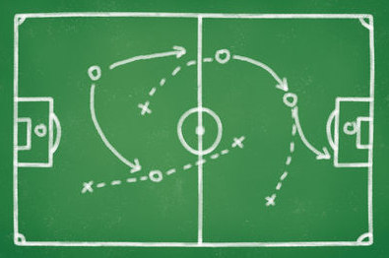
Målsättning 2015
SKL inrymmer en funktion för gemensam beredningsprocess och portföljstyrning för kommuners, landstings och regioners gemensamma digitala lösningar.
Kommuner, landsting och regioner har ett gemensamt bolag för digital lösningar, genom att Inera blir en del av SKL Företag AB.

Slide 12
eHälsa som möjliggörare och katalysator
eHälsa handlar om hur framtidens vård och omsorg som helhet ska fungera och förbättras med hjälp av e-tjänster
Anna-Greta Brodin
E-hälsostrateg

Slide 13

Mål – Nationell eHälsa
Ge individer tillgång till lättillgänglig och kvalitetssäkrad information om hälsa, vård och omsorg, åtkomst till dokumentation samt individuellt anpassad service och interaktiva e-tjänster för att kunna utöva delaktighet och självbestämmande.
Ge medarbetarna tillgång till välfungerande och samverkande digitala beslutsstöd som säkerställer en hög kvalitet och säkerhet samtidigt som det underlättar det dagliga arbetet.
Ge beslutsfattare ett heltäckande, aktuellt och pålitligt underlag för styrning, uppföljning och löpande förbättringsarbete samt skapa förutsättningar för forskning och utveckling av nya metoder och rutiner.
Anna-Greta Brodin
E-hälsostrateg

Slide 14

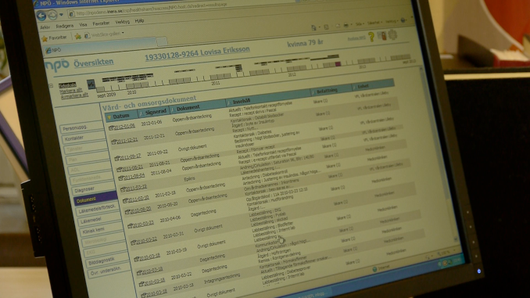
Grundläggande förutsättningar för utveckling av eHälsa
Teknisk infrastruktur
Gemensam arkitektur
Verksamhetsarkitektur
Informationsstruktur
Termer o begrepp
Teknisk arkitektur
Säkerhetsarkitektur
Informationssäkerhet
Lagstiftning/Juridik
Anna-Greta Brodin
E-hälsostrateg

Slide 15
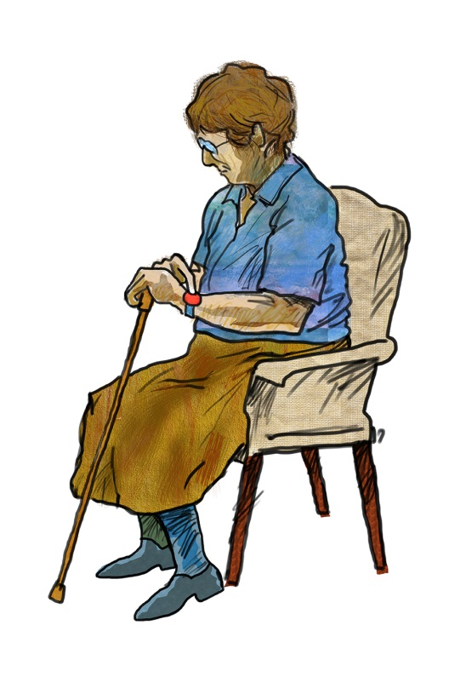
eHälsa - brukare
GOD HÄLSA
Brukare/patient
Exempel:
Trygghetstjänster
Mina vårdkontakter
1177.se
E-hemtjänst (hemlab; rehab; hab; KBT)
E-recept
Framtiden – tester/screening i hemmet
Individen i centrum genom hög delaktighet, eget ansvar, stärkt brukar- och patientinflytande.
Anna-Greta Brodin
E-hälsostrateg

Slide 16

eHälsa-kärnverksamhet
Exempel:
Verksamhetssystem
Journalsystem
BBIC
Mobil dokumentation
Video- och kamerateknik
Framtiden
- kommunicera/ta emot info/data från brukare
- digitaliserade beslutstödssystem- checklistor-Watson (dator) som ställer diagnos
Kärnverksamhet
God hälsa Brukare/patient
Anna-Greta Brodin
E-hälsostrateg

Slide 17
eHälsa- ledning och styrning
Ledning och styrning
Exempel:
Digitaliserade ledningssystem som stödjer ett systematiskt förbättringsarbete
Framtiden - kunna kommunicera/hämta data för egenkontroll och evidensbaserat arbetssätt
Kärnverksamhet
God hälsa brukare/patient
Anna-Greta Brodin
E-hälsostrateg

Slide 18
eHälsa-stödjande processer
Exempel:
It-teknik och support
Digitaliserade stödsystem ekonomi, personalplanering
Webbutbildningar
Framtiden
- digitaliserad datainsamling för forskning - IT baserade hjälpmedel
Kärnverksamhet
God hälsa brukare/patient
Stödjande processer
- Resurser; budget, personal, kompetens, forskning/utveckling, utbildning, IT-teknik
Anna-Greta Brodin
E-hälsostrateg

Slide 19
eHälsa-medborgare
Exempel på e-hälsa för medborgare med fokus på förebyggande
Appar, kost/motion
UMO.se
Sociala nätverk
Vaccinationsinformation
Digital utbildning/information
Framtiden - DNA tester, screening/upptäckt av obalanser
Kärnverksamhet
God hälsa brukare/patient
Medborgare
- folkhälsa
Anna-Greta Brodin
E-hälsostrateg

Slide 20
eHälsa-samverkan
Exempel:
Nationell Patient Översikt (NTjP)
E-recept
Data från myndigheter (SSBTEK-ekonomiskt bistånd)
Framtiden
- digital tillgång till nationell kunskap (kunskapsstyrning/nationella riktlinjer) - digital redovisning till kvalitetsregister
Kärnverksamhet
God hälsa brukare/patient
Samverkan
- lokalt, regionalt och nationellt
Anna-Greta Brodin
E-hälsostrateg

Slide 21
Samspel och integration
Ledning och styrning
Kärnverksamhet
God hälsa brukare/patient
Samverkan
- lokalt, regionalt och nationellt
Medborgare
- folkhälsa
Stödjande processer
- Resurser; budget, personal, kompetens, forskning/utveckling, It-teknik
Anna-Greta Brodin
E-hälsostrateg

Slide 22


Slide 23


Slide 24


Slide 25


Slide 26


Slide 27
Framtidens verksamhetssystem inom Socialtjänsten

Slide 28
Lednings-
System
Verksamhets
System
Redovisande system
Transparent
Beslutsstöd
Dokumenterande system
Sekretess

Slide 29
Samspel och integration
Ledning och styrning
Kärnverksamhet
God hälsa brukare/patient
Samverkan
- lokalt, regionalt och nationellt
Medborgare
- folkhälsa
Stödjande processer
- Resurser; budget, personal, kompetens, forskning/utveckling, It-teknik
Anna-Greta Brodin
E-hälsostrateg

Slide 30
Sammanhållen kravspecifikation för framtidens verksamhetssystem inom Socialtjänsten
Tre kommunregioner
Möten
Förutsättningslöst – områden
Nationella aktörer – utvecklingsmål, strukturer, krav och standards
Ta med leverantörerna tidigt
Veta vad vi vill - ställa krav
Hitta gemensamma lösningar och SAMVERKA

Slide 31
Tack! Hör gärna av er med frågor och inspel
Anna-Greta Brodin
anna-greta.brodin@skl.se
08 – 452 70 00

